Slide 1
Extrude PEHD
Le contôle de la vis

Slide 2
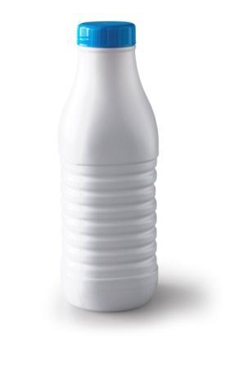

Qu’est ce que le PEHD ?
PEHD : Polyéthylène Haute Densité

Slide 3
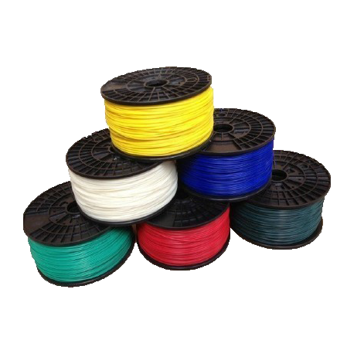
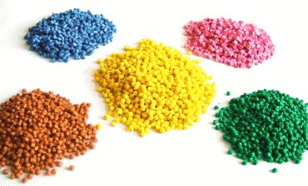
Problèmatique
Comment transformer des granules de plastique en filament utilisables par une imprimante 3D ?

Slide 4
Cahier des charges général
Fondre du plastique PEHD (130°C)
Refroidir le plastique en sortie
Extruder le plastique sans le couper en pleine impression
Signaler à l’utilisateur un manque de plastique
Transmettre à l’utilisateur les données de vitesse d’extrusion et de température
Bouton marche/arret qui permet de lancer l’extrusion ou de la mettre en pause

Slide 5
Cahier des charges personnel
Contrôler la vis sans fin (contrôler le moteur)
S’arreter si l’utilisateur le demande (via le bouton marcher/arret)
Extruder le plastique à une vitesse assez faible pour qu’il n’enfle pas en sortie (5cm/min)
Transmettre les données de vitesse de rotation et d’extrusion à la partie “affichage”
Ne pas faire tourner la vis si la température n’est pas atteinte (130°)

Slide 6
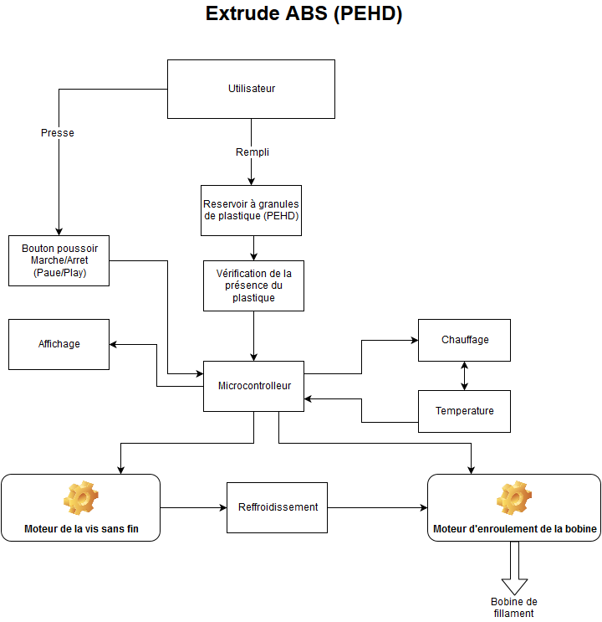
Fonctionnel général

Slide 7
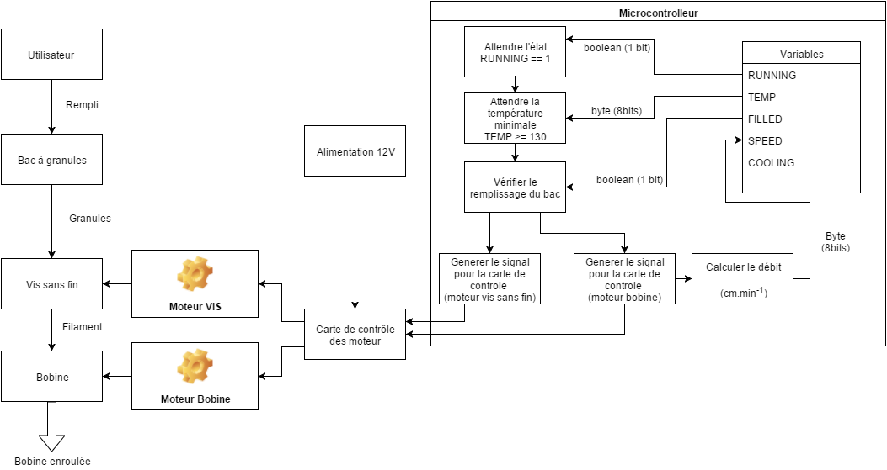
Fonctionnel du projet

Slide 8
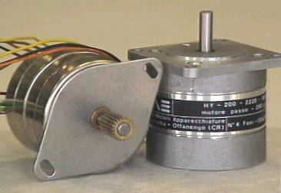
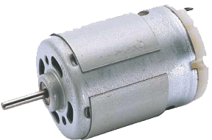
Liste des composants
Type de moteur :
Moteur
Carte de contrôle du moteur

Slide 9
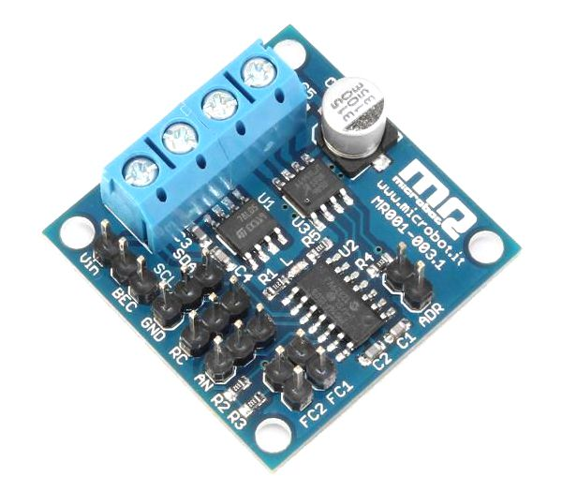
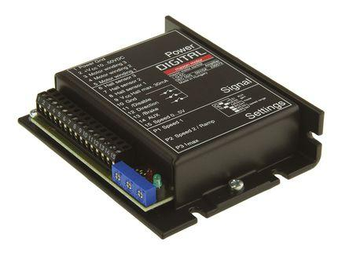
Liste des composants
Carte de contrôle :
Moteur
Carte de contrôle du moteur
CC MR131 : ~20€
DEC50-5 : ~215€

